Slide 1
Lezione magistrale diabete tipo 2
31 marzo 2020
Appunti per la lezione
metabolismo del glucosio
intensità di esercizio e vie metaboliche
Come entra il glucosio nelle cellule
Attività fisica ed esperienze

Slide 2
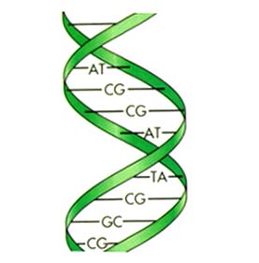
PRINCIPI DELLA PRESCRIZIONE DELL’ESERCIZIO FISICO:
21IL DIABETE TIPO 2
DIABETE TIPO 2, il perché di questa epidemia
Il genoma umano è stimato in circa 30.000 geni ed è stato selezionato in un’era (50.000 – 10.000 A.C.) in cui l’attività fisica era fondamentale per la sopravvivenza (cacciare).
Altrettanto fondamentale era anche la capacità di adattarsi ai momenti di scarsità di approvvigionamento stoccando le scorte energetiche nei momenti viceversa di introito alimentare.

Slide 3
PRINCIPI DELLA PRESCRIZIONE DELL’ESERCIZIO FISICO:
IL DIABETE TIPO 2
DIABETE TIPO 2, il perché di questa epidemia
Questo corredo genetico determinante l’anatomia e la fisiologia di base e quindi la capacità endocrino metabolica di adattarsi alle diverse condizioni ambientali è rimasto praticamente immutato nel corso degli ultimi 10.000 anni e risulta pertanto molto più efficace nel far fronte a situazioni di attività fisica e di digiuno, piuttosto che di sedentarietà e di abbondanza.

Slide 4
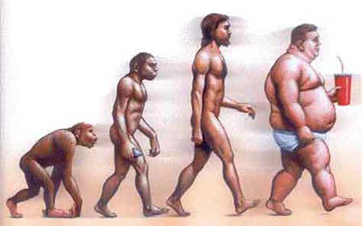
PRINCIPI DELLA PRESCRIZIONE DELL’ESERCIZIO FISICO:
21IL DIABETE TIPO 2
DIABETE TIPO 2, il perché di questa epidemia
Soprattutto negli ultimi 50 anni si è assistito ad un profondo cambiamento dello stile di vita della maggior parte della popolazione umana, caratterizzato da notevole sedentarietà e da una continua disponibilità di cibo ad elevata componente calorica, situazione quindi diametralmente opposta rispetto a quella che ha selezionato il genoma.
Sono pertanto aumentate esponenzialmente le persone sottoposte ad una situazione a cui l’ organismo non riesce ad adattarsi in modo efficace in termini di conservazione della salute

Slide 5
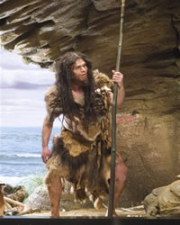

PRINCIPI DELLA PRESCRIZIONE DELL’ESERCIZIO FISICO:
21IL DIABETE TIPO 2
DIABETE TIPO 2, il perché di questa epidemia
Cordain et al. (2002) hanno calcolato che l’uomo cacciatore di 50.000 anni fa aveva un dispendio energetico quotidiano di 72Kj/Kg in più rispetto ad un adulto medio contemporaneo di un paese industrializzato, equivalente circa ad una camminata quotidiana di 20 Km per un individuo di 70 Kg
Ruff et al (1993) avevano già calcolato che la robustezza dell’ossatura dell’uomo e la quantità di tessuto muscolare dell’uomo di 50.000 anni fa erano superiori a quella dell’uomo moderno

Slide 6
PRINCIPI DELLA PRESCRIZIONE DELL’ESERCIZIO FISICO:
21IL DIABETE TIPO 2
DIABETE TIPO 2, il perché di questa epidemia
L’ inattività fisica e l’eccesso di introito calorico (quindi anche l’eccesso di grasso corporeo) risultano la principale causa di una situazione endocrino metabolica che è spesso destinata a diventare una potenziale e significativa fonte di patologia.
Le conseguenze di ciò sono la grande diffusione di quelle che si definiscono la “moderne malattie croniche” ( malattie cardiovascolari, diabete tipo 2 e obesità) in cui, appunto, sia la componente dell’ alimentazione che quella della sedentarietà giocano un ruolo molto importante.
La sedentarietà pertanto non può essere considerata una condizione di semplice “normalità”, ma una vera e propria causa di malattia

Slide 7
PRINCIPI DELLA PRESCRIZIONE DELL’ESERCIZIO FISICO:
IL DIABETE TIPO 2
DIABETE TIPO 2: EZIOPATOGENESI
Come detto, questa patologia è dovuta ad una combinazione di insulino-resistenza periferica (in particolare, nel tessuto muscolare) e di insulino-deficienza assoluta (inadeguata produzione).
L’ importanza di una o dell’altra componente varia da caso a caso, anche se in genere prevale nettamente la prima almeno nella maggior parte della durata della malattia

Slide 8
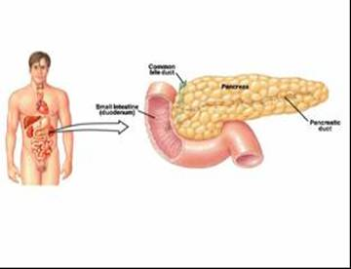
PRINCIPI DELLA PRESCRIZIONE DELL’ESERCIZIO FISICO:
IL DIABETE TIPO 2
DIABETE: alterazione del metabolismo intermedio ed in particolare dell’ omeostasi glicemica a seguito di
1) insufficiente increzione di insulina da parte del pancreas endocrino
2) insufficiente azione della stessa nelle cellule bersaglio
3) combinazione di entrambe

Slide 9
PRINCIPI DELLA PRESCRIZIONE DELL’ESERCIZIO FISICO:
IL DIABETE TIPO 2
INSULINO RESISTENZA (definizione):
Condizione in cui l’ insulina esercita un effetto biologico inferiore a quello atteso.
Può coinvolgere tutti i tessuti (fegato, muscolo scheletrico, adipe) o solo uno di questi (es muscolo); può inoltre coinvolgere tutti i processi biologici di cui si occupa l’insulina (metabolismo glicidico, protidico, lipidico) o solo uno di questi (in genere quello glicidico, con minor effetto ipoglicemizzante)

Slide 10
PRINCIPI DELLA PRESCRIZIONE DELL’ESERCIZIO FISICO:
IL DIABETE TIPO 2
RISPOSTA PERIFERICA ALL’ INSULINA - FISIOLOGIA
La risposta all’ insulina ed in generale della capacità di uptake del glucoso negli organi bersaglio (in particolare tessuto muscolare) a seguito di modificazioni glicemiche è fisiologicamente e continuamente variabile e la sua entità può dipendere da molti fattori.
I fisiologici meccanismi regolatori sono strutturati in modo tale da aumentare rapidamente l’efficienza della risposta quando c’è maggiore bisogno (attività fisica, digiuno, ecc) e da diminuirla quando invece il corpo è in una situazione di abbondanza (riposo, molta disponibilità di cibo, sovrappeso)
Questa modificazione della risposta è estremamente rapida (ore) nel caso di digiuno/cibo ma risulta abbastanza veloce (pochissimi giorni) anche riguardo alla attività fisica

Slide 11
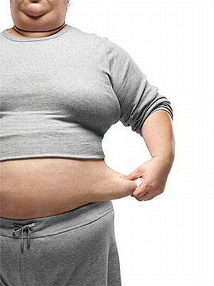
PRINCIPI DELLA PRESCRIZIONE DELL’ESERCIZIO FISICO:
IL DIABETE TIPO 2
RISPOSTA PERIFERICA ALL’ INSULINA – FISIOLOGIA
Un ruolo determinante nella risposta periferica all’ insulina lo riveste il GRASSO VISCERALE, che è l’adipe dei visceri, della zona addominale e dei fianchi.
Il grasso corporeo è infatti suddivisibile in:
GRASSO ESSENZIALE (nel midollo osseo, polmoni, milza, fegato, SNC, intestino). Risulta essere circa il 3% del peso tot in uomini e 12% nella donne. Queste percentuali corrispondono ai valori minimi compatibili con uno stato di salute
2) GRASSO VISCERALE O DI DEPOSITO (nel sottocute e nei dintorni dei visceri a scopo protettivo). Risulta essere circa il 12% del peso tot in uomini e 15% nella donna.

Slide 12
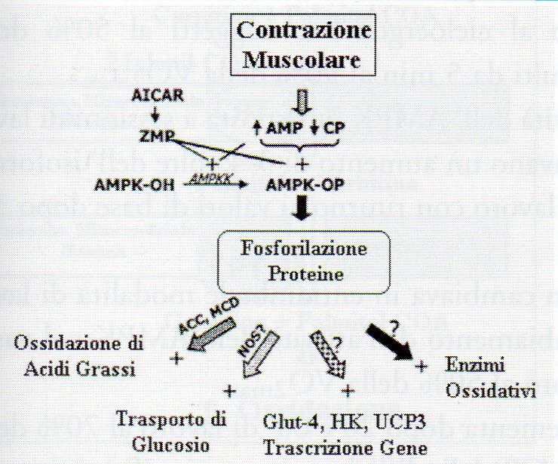
PRINCIPI DELLA PRESCRIZIONE DELL’ESERCIZIO FISICO:
IL DIABETE TIPO 2
RISPOSTA PERIFERICA ALL’ INSULINA – FISIOLOGIA
Oltre al grasso viscerale, altro importante modulatore della risposta periferica
all’insulina ed in generale della capacità di uptake del glucoso cellulare
è rappresentato dalla attività fisica (contrazione muscolare), che crea
nel miocita sia in modo diretto (attivazione enzimatica) che indiretto (regolazione
della trascrizione genica) un aumento del trasporto di glucoso

Slide 13
PRINCIPI DELLA PRESCRIZIONE DELL’ESERCIZIO FISICO:
IL DIABETE TIPO 2
RISPOSTA PERIFERICA ALL’ INSULINA - FISIOLOGIA
Sia in topi (Seider er at, 1982) che in uomini sani (Heath et al, 1983) è stato dimostrato il veloce adattamento della risposta insulinica ad una condizione di attività fisica così come ad una condizione di sedentarietà.
In particolare Kovisto et al (J. Clin. Invest. – 1993; 4:1623-31) hanno dimostrato già nel lavoro “Mechanismo of enanched insulin sensitivity in athletes. Increased blood flow, muscle glucose transport protein (Glut – 4) concentration and glicogen synthase activity” un AUMENTO del 32% dell’ indice della sensibilità insulinica legata alla attività fisica
e misurata con il clamp euglicemico iperinsulinemico che si mantiene fino a 72 h post esercizio

Slide 14
PRINCIPI DELLA PRESCRIZIONE DELL’ESERCIZIO FISICO:
IL DIABETE TIPO 2
CONSEGUENZE DELLA IPERGLICEMIA
Glucotossicità con
- Disfunzione mitocondriale con riduzione dell’ ATP cellulare, delle proteine di fusione e dell’ossidazione lipidica. Si ha tendenza alla deposizione lipidica intracellulare e alla riduzione delle fibre muscolari di tipo I (sarcopenia), tra l’ altro le più sensibili all’azione dell’ insulina, con ulteriore peggioramento della insulino resistenza
- Disfunzione citoplasmatica
- Aumento dei radicali liberi

Slide 15
PRINCIPI DELLA PRESCRIZIONE DELL’ESERCIZIO FISICO:
IL DIABETE TIPO 2
DIABETE TIPO 2
iperinsulinemia, iperglicemia, eccesso di grasso viscerale
mancanza di attività fisica, genetica
Stato proinfiammatorio-coagulativo
Ipertensione
Dislipidemia
Alterazione endoteliale
Glucotossicità cellulare
Glicazione pareti vasali
Sovrappeso
AUMENTO
RISCHIO
CARDIOVASCOLARE

Slide 16
Sindrome metabolica e diabete tipo2
DIABETE TIPO 2: EZIOPATOGENESI
Sindrome
metabolica
Diabete
tipo 2
aumento adipe viscerale, insulino resistenza
periferica, dislipidemia, ipertensione, iperglicemia,
stato pro infiammatorio e procoagulativo,
aumento del rischio cardiovascolare

Slide 17
DIAGNOSI di SM secondo l’NCEP-ATP III
(almeno 3 criteri)
CV ≥ 102 cm M e ≥ 88 cm F
trigliceridi ≥ 150 mg/dl
HDL-C <40 mg/dl M e < 50 mg/dl F
PA ≥ 130/85 mmHg
glicemia a digiuno >100 mg/dl
Rientrano nella definizione di SM anche i soggetti che presentano valori di trigliceridi, HDL-C e PA nei limiti di norma ma in trattamento specifico

Slide 18
ELEMENTI FISIOPATOLOGICI DELLA SM
Insulino-resistenza
DM2
RISCHIO CV
Obesità
viscerale
Dislipidemia
aterogena
Ipertensione arteriosa

Slide 19
Linee guida trattamento NCEP-ATP III e IDF:
PESO CORPOREO
controllo del
incremento dell` ’ → studio EPIC
restrizione dell’
AF
APPORTO CALORICO
FARMACOTERAPIA

Slide 20
PIANI D’INTERVENTO
1 - AF personalizzata e monitorata: 2/sett. di AF della durata di 60’/90’ che ha previsto lavoro aerobico e di forza
2 - Terapia medica nutrizionale con restrizione calorica 300-500 Kcal/die.
3 - Approccio cognitivo-comportamentale, fornendo a tutti i pazienti gli strumenti conoscitivi per modificare il proprio stile di vita, insieme a periodiche azioni di rinforzo motivazionale.

Slide 21
ATTIVITA` FISICA ADATTATA
AEROBICO
Frequenza | 2/settimana | 2/settimana | 2/settimana
Intensita` | Bassa(rpe 6/20) | Bassa (rpe 6/20) | Bassa (rpe 6/20)
Durata | 20’ | 25’ | 30’
Tipo | Treadmill, bike, armoergometro | Treadmill, bike, armoergometro | Treadmill, bike, armoergometro
FORZA MUSCOLARE
Frequenza | 2/settimana | 2/settimana | 2/settimana
Intensita` | Corpo libero | Piccoli carichi | 15 reps (50% 1 RM)
Durata | 30’ | 30` | 35`
tipo | Es. Flessibilita`, respirazione, propriocezione | A.F. isotonica a circuito | Macchine isotoniche

Slide 22
OBIETTIVO
INTERVENTO MOTORIO - DIETETICO/NUTRIZIONALE - COGNITIVO/COMPORTAMENTALE
Parametri antropometrici
Valori pressori
∆ T0/T2
Valori ematochimici
Funzionalità cardiocircolatoria
Farmacoterapia
COUNSELING
T0: Arruolamento
T2: 6 mesi

Slide 23
101 pazienti con SM
33 M e 68 F
Età 54 ± 11
89% BMI>30
65% IPERTENSIONE ARTERIOSA
47% DISLIPIDEMIA
45% DMT2
GI
(Gruppo Intervento
multidisciplinare integrato)
n = 70
GC
(Gruppo Counseling)
n = 31
70% FARMACOTERAPIA

Slide 24
RISULTATI
Parametri antropometrici
GI (n. 70) | T0 | T2 | ∆ (%) | p
Peso (Kg) | 101.0 ±18 | 92.4 ±16 | -8.6 ±6.6 (8.6) | <0.0001
CV (cm) | 110.8 ±13 | 102.9 ±12 | -7.9 ±6.3 (7.1) | <0.0001
BMI (Kg/m²) | 37.2 ±6 | 34.2 ±5 | -3.0 ±2.5 (8.0) | 0.0182
PESO
G C (n31) | ∆ (%) | P
Peso | -0.7±5(0.5) | n.s.
CV | -1.0±3.9(0.9) | n.s.
BMI | -0.6±1.2(1.7) | n.s
< 7%
7-10%
> 10%
36%
22%
35%

Slide 25
PESO
P =ns
BMI
P= <0.0182
P =ns
CV
P<0.0001
INTERVENTO
COUNSELING
INTERVENTO
COUNSELING

Slide 26
VALORI PRESSORI
GI (n. 70) | T0 | T2 | ∆ (%) | p
PAS (mmHg) | 128 ±12 | 122 ±11 | -6±14 (4.7) | 0.0004
PAD (mmHg) | 81 ±8 | 76 ±8 | -5 ±9 (6.2) | 0.0009
ANTIPERTENSIVI
- 43%
PAS
PAD
< 130 mmHg
< 85 mmHg
56%
66%
+11%
(GC)

Slide 27
VALORI EMATOCHIMICI
GI (n. 70) | T0 | T2 | ∆ (%) | p
Glicemia (mg/dl) | 112 ±29 | 100 ±25 | -12 ±21 (10.7) | 0.0003
HbA_{1c} (%) | 6.4 ±1.1 | 6 ±1 | -0.4 ±0.4 (6.2) | <0.0001
COL-T (mg/dl) | 192 ±36 | 183 ±35 | -9 ±20 (4.9) | 0.0004
HDL-C (mg/dl) | 52 ±14 | 54 ±13 | +2 ±7 (3.8) | ns
LDL-C (mg/dl) | 114 ±32 | 107 ±32 | -7 ±23 (6.1) | ns
Trigliceridi (mg/dl) | 133 ±67 | 113 ±52 | -20 ±45 (15.0) | 0.0114

Slide 28
Metabolismo glucidico
GLICEMIA BASALE
EMOGLOBINA GLICATA
≤100 mg/dl →
35%
IPOGLICEMIZZANTI -60%
139 ±30 mg/dl → 122 ±26 mg/dl
150 ±32 mg/dl
DIABETICI GI
DIABETICI GC:
7.4 ±1% → 6.8 ±1 %
7.4 ±1 %

Slide 29
METABOLISMO GLUCIDICO
GLICEMIA BASALE
EMOGLOBINA GLICATA
P= n.s.
P= <0.0001
P= n.s.
P= <0.0003
INTERVENTO
COUNSELING
INTERVENTO
COUNSELING
≤100 mg/dl →
47%
GI : IPOGLICEMIZZANTI -50%

Slide 30
METABOLISMO LIPIDICO
GI (n. 70) | ∆ (%) | p
COL-T | -9.0 (4.9) | 0.0004
HDL-C | +2.0 (3.8) | ns
LDL-C | -7.0 (6.1) | ns
TG | -20.0 (15) | 0.0114
IPOLIPEMIZZANTI
- 28%
GC (n. 31) | ∆ (%) | p
COL-T | -2.0(1.0) | ns
HDL-C | -2.0(3.9) | ns
LDL-C | +1(0.8) | ns
TG | +13(7.5) | ns

Slide 31
FUNZIONALITA` CARDIO-CIRCOLTORIA
6MWT
GI (n. 70) | T0 | T2 | ∆ (%) | p
Distanza (m) | 494.6 ±63 | 537.6 ±59 | +43 ±57 (8.7) | 0.043
VO₂max (ml/Kg/min) | 18.8 ±2 | 20.3 ±1.9 | +1.5 ±2.5 (8.0) | _

Slide 32
Inizio lezione del 17 aprile 2020

Slide 33
DIABETE MELLITO: EPIDEMIOLOGIA
PREVALENZA DI NIDDM IN RELAZIONE ALL’ETA’
%
16
NIDDM
non diagnosticato
12
8
NIDDM
diagnosticato
4
0
20
30
40
50
60
70
età
Scienze motorie magistrale 2020

Slide 34
DIABETE MELLITO
DIABETE TIPO 2
malattia strettamente legata all’obesità ed in particolare all’obesità di tipo addominale
predisposizione genetica
Ruolo centrale dell’INSULINO-RESISTENZA
INSULINO-RESISTENZA
→ IPERINSULINEMIA
→ DEFICIT RELATIVO DI SECREZIONE INSULINICA
→ IPERGLICEMIA
Scienze Motorie Magistrale 2020

Slide 35
Diabete tipo II
Effetti dell’ Esercizio
ESERCIZIO
Uptake
di glucosio
Insulino resistenza
(+++ nel muscolo)
Miglior controllo glicometabolico

Slide 36
Diabete tipo II
Effetti dell’ Esercizio
ESERCIZIO
➲ obesità
Migliora il profilo
lipidemico
➲ Pressione arteriosa
 Rischio Cardiovascolare

Slide 37
Esercizio Raccomandato al paziente con NIDDM
Esercizio : Aerobico
Intensità : 60-90% max FC o
50-85% VO2 max
Durata : 20-60 minuti
Frequenza : 3-5 volte/sett

Slide 38
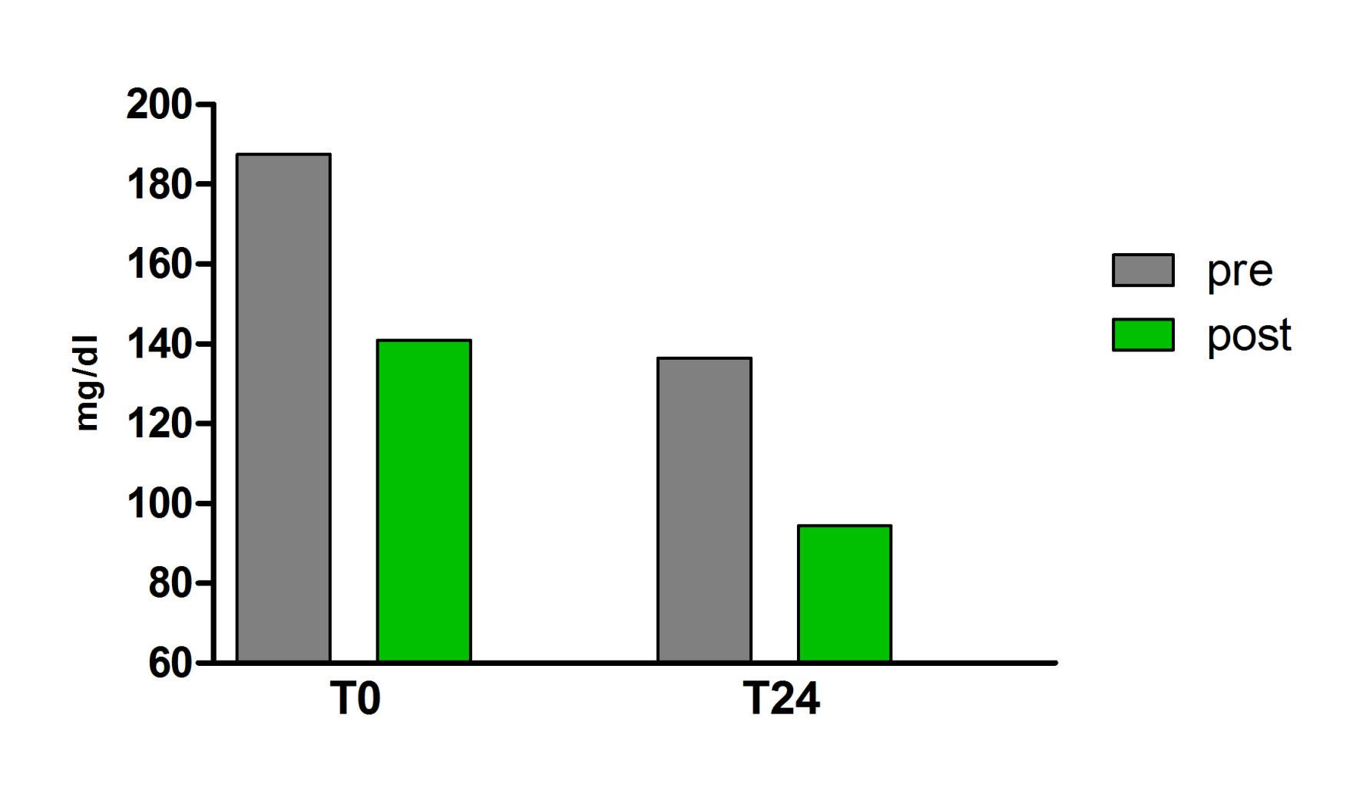




Valori medi glicemici pre e post esercizio, a T0 e T24 in 84 pz con DMT2
∆ 51.1 mg/dl
∆% 27.3 %
P < 0.0001
∆ 46.5 mg/dl
∆% 33.1 %
P = 0.0001

Slide 39
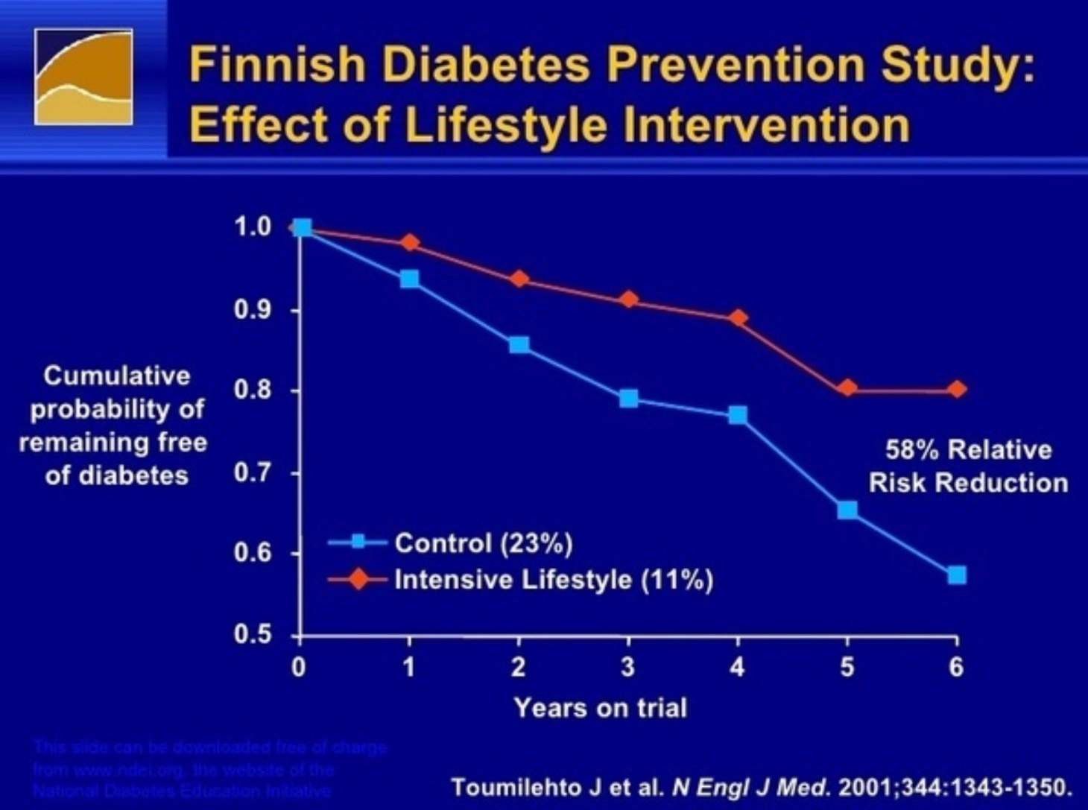

Slide 40


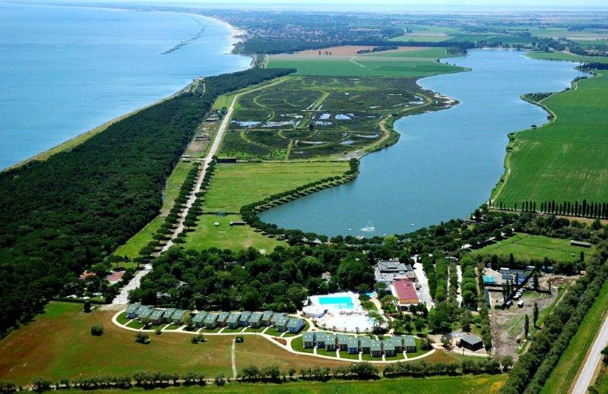
Campus per persone con Diabete
Spiaggia Romea 11-13 settembre 2015
19 Soggetti diabetici
Età 58 ± 7 anni
Peso 94 ± 19 Kg
Altezza 169 ± 9 cm
BMI 32,9 ± 6 Kg/m2
Circonferenza Vita 113,7 ± 13 cm

Slide 42
Campus per persone con Diabete
Spiaggia Romea 11-13 settembre 2015

Slide 43
Glycemic effect of post-meal walking
compared to one prandial insulin injection in
type 2 diabetic patients treated with basal
insulin: A randomized controlled cross-over
study
Onnicha Suntornlohanakul1¤, Chatvara Areevut1, Sunee Saetung1, Atiporn Ingsathit2,3,
Chatchalit RattarasarnID
1*
1 Division of Endocrinology and Metabolism, Department of Medicine, Ramathibodi Hospital, Mahidol
University, Bangkok, Thailand, 2 Division of Nephrology, Department of Medicine, Ramathibodi Hospital,
Mahidol University, Bangkok, Thailand, 3 Department of Clinical Epidemiology and Biostatistics, Ramathibodi
Hospital, Mahidol University, Bangkok, Thailand
¤ Current address: Division of Endocrinology & Metabolism

Slide 44
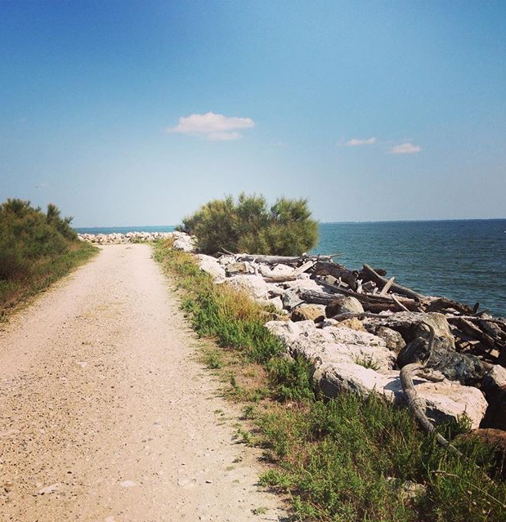
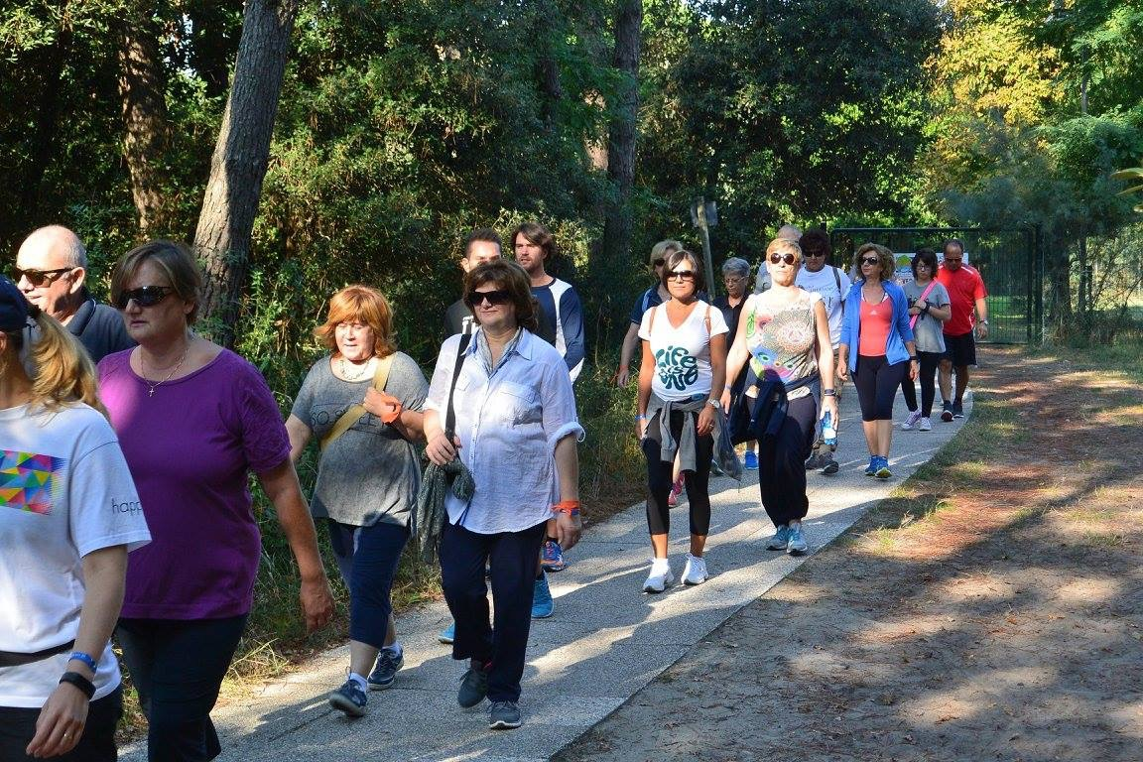


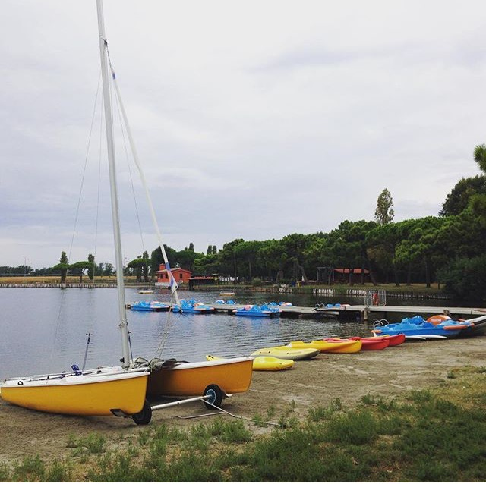
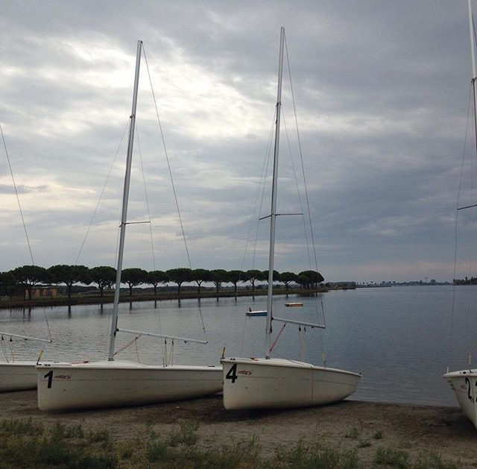
Campus per persone con Diabete
Spiaggia Romea 11-13 settembre 2015

Slide 45
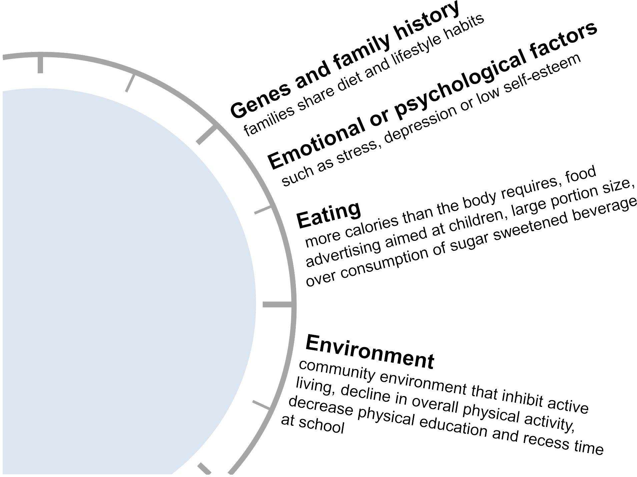
Causes of obesity
Causes of obesity
There’s usually not just one cause of obesity. Multiple factors may interact and contribution to the condition
Lack of exercise

Slide 46
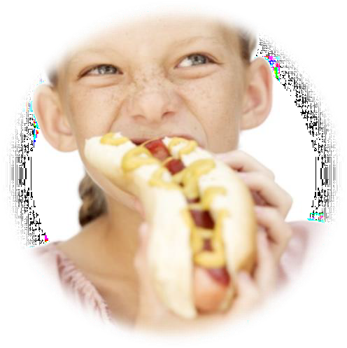
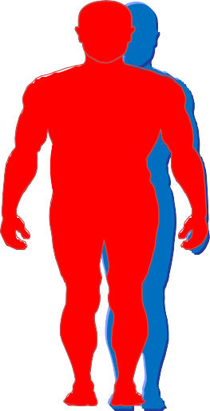



Causes of obesity
CALORIES IN
CALORIES OUT
Calories IN are 2% > Calories OUT
(2500 kcal/day → 50 kcal/day)
In one year body weight increase by 2.5 kg !

Slide 47

Treatments
Surgery
Pharmaceutical therapy
Lifestyle modification: Diet Physical Activity

